Slide 1

LAUREA TRIENNALE IN INFORMATICA
CORSO II SEMESTRE
2025 - 2026
LEZIONE. 1 - L’IMPRESA QUALE SISTEMA
Corso EOA
Prof. Giuseppe Piccirillo

Slide 2

Impresa
OrganizzAZIONE DI PERSONE E BENI RIVOLTE AD UNO SCOPO PRODUTTIVO
Elementi costitutivi:
Contenuto economico delle attività
Utilizzo di risorse: Uomini (conoscenza), capitali, impianti, materiali
Obiettivi economici: messa a frutto di risorse scarse
Creare ricchezza: accrescere attraverso operazioni di trasformazione il valore delle risorse utilizzate
Produrre «utile» dallo scambio per:
Coprire il costo delle risorse impiegate
Ripagare chi ha investito capitali
creare le condizioni la sviluppo delle attività d’impresa in linea con le evoluzioni dell’ambiente in cui opera

Slide 3

Impresa
Organizzazione economica che mediante l’impiego di un complesso differenziato di risorse, svolge processi di acquisizione, e di produzione di beni o servizi da scambiare con entità esterne al fine di conseguire un reddito.

Slide 4

SISTEMA
Un sistema è una totalità nella quale diverse parti sono in relazione reciproca; nessuna di queste può mancare, pena l'annullamento del carattere del sistema . Un sistema si caratterizza per la molteplicità di parti componenti, per l’interrelazione delle parti rispetto all’obiettivo da raggiungere, per il legame funzionale con un ambiente esterno e per il dinamismo che deve contraddistinguere il suo funzionamento.

Slide 5

Impresa è un sistema inserito in sistemi più ampi
L’impresa come sistema
Obiettivi noti e definiti
Identificazione delle singole parti che compongono il sistema
Relazioni che descrivono i rapporti che esistono tra le varie parti componenti
Interazione con il mondo esterno (relazioni in ingresso e in uscita).
Variazione quali-quantitativa delle parti e delle risorse che lo caratterizzano (carattere di dinamismo)

Slide 6
Insieme di elementi interagenti che acquisiscono input dall’ambiente esterno, li trasformano e restituiscono output all’ambiente stesso
Componenti (macchine = conoscenza statiche; uomini = conoscenza dinamiche) e relazioni fra le parti (fra componenti)
L’impresa come sistema
Le funzioni: vitali vs organizzative
(“luoghi” di accumulazione ed evoluzione delle conoscenze)
Impresa quale insieme di funzioni connesse fra loro in processi
(sequenze di attività specialistiche e loro combinazioni)

Slide 7
La Concezione Sistemica
L’impresa dunque è un insieme di individui che interagiscono (è pertanto un sistema sociale) con l’esterno (acquisendo input e offrendo output – e quindi con un qualche grado di apertura)
Le macchine e le tecnologie sono parti irrinunciabili del sistema (è pertanto un sistema socio-tecnico), le cui relazioni interne ed esterne assumono senso e significati variabili ed evolutivi in funzione delle finalità delle singole parti e del sistema nella sua interezza

Slide 8
Sistema SOCIO – TECNICO APERTO
Sistema CONOSCITIVO
Caratteristiche definitorie di Impresa
Sistema VITALE
Sistema COMPLESSO

Slide 9
L’impresa quale sistema socio-tecnico, aperto
È un sistema sociale poiché il suo funzionamento dipende dall’operare coordinato di una molteplicità di gruppi, interni o esterni all’organizzazione (tra i quali si possono stabilire relazioni di cooperazione e conflitto).
È un sistema tecnico poiché, per il suo funzionamento, necessita di strumenti (impianti, attrezzature, ecc.) che incorporano tecnologie
È un sistema di tipo aperto poiché per vivere deve intrattenere continue relazioni di scambio con altri sistemi o entità esterne: queste relazioni sono del tipo input (ingresso) cioè approvvigionamento di risorse necessarie per la sua alimentazione, e del tipo output (uscita) ossia cessione a terzi del prodotto del suo funzionamento.

Slide 10
L’impresa quale sistema cognitivo
La vera ricchezza dell’impresa non è costituita solo dal suo patrimonio materiale o tangibile (impianti, attrezzature, fabbricati, ecc…) ma anche dalle risorse immateriali, in particolare quelle della CONOSCENZA, che si sono sedimentate nell’organizzazione o che comunque giacciono nella mente di coloro che operano nell’organizzazione.
L’impresa è un insieme di conoscenze atte a produrre nuova conoscenza!

Slide 11
L’Impresa come Sistema Cognitivo
La metafora biologica corpo e mente: un sistema di conoscenze atto a produrre nuova conoscenza (risorse → risultati → risorse)
La metafora connessionista (hardware, software; conoscenze codificate e/o esplicite; conoscenza tacite e/o implicite) – contesto per l’auto-organizzazione
La struttura evolve per effetto dell’apprendimento (centralità di esperienza e sperimentazione)

Slide 12
Impresa quale sistema di conoscenze atto a produrre nuova conoscenza
Accumulo di conoscenza
Sistema Cognitivo
Learning by doing
Routine
Sapere individuale e condiviso

Slide 13
Conoscenze inglobate nelle macchine (che in genere non apprendono - statiche) e uomini (sistemi in apprendimento costante - dinamiche)
L’organizzazione delle parti (le relazioni che mettono “a sistema” le parti) avviene secondo due criteri:
a) per favorire l’apprendimento → specializzazione in funzioni di gestione (combinazioni di conoscenze simili o “contigue” sotto il profilo logico-concettuale)
Le Parti dell’Impresa
b) per favorire il funzionamento → combinazione in processi che si configurano per contiguità temporale e operativa

Slide 14
L’impresa quale sistema complesso
L’impresa è un sistema complesso all’interno del quale si intrecciano elementi tangibili e intangibili (immobilizzazioni materiali ed immateriali, mezzi tecnici ed intelligenze, risorse finanziarie ed umane) secondo un disegno finalizzato, in ogni caso, alla produzione e diffusione di valore.

Slide 15





Sistema degli scambi nell’impresa
Mercato della produzione
IMPRESA
Mercato del lavoro
Mercato di vendita
Mercato dei capitali

Slide 16


Mercato della produzione
Le materie prime

Slide 17

Mercato della produzione
Individuare i principali attori del mercato della produzione di Apple

Slide 18







Mercato della produzione
Fornitori, materie prime e materiali

Slide 19
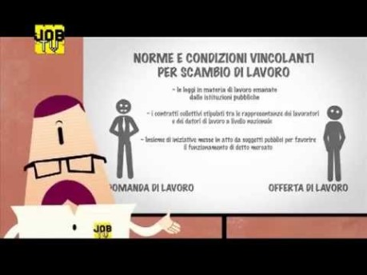
Mercato del lavoro

Slide 20
Mercato del lavoro
Individuare i principali attori del mercato del lavoro di Apple.

Slide 21
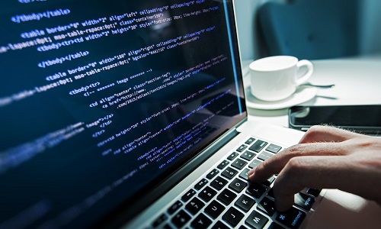
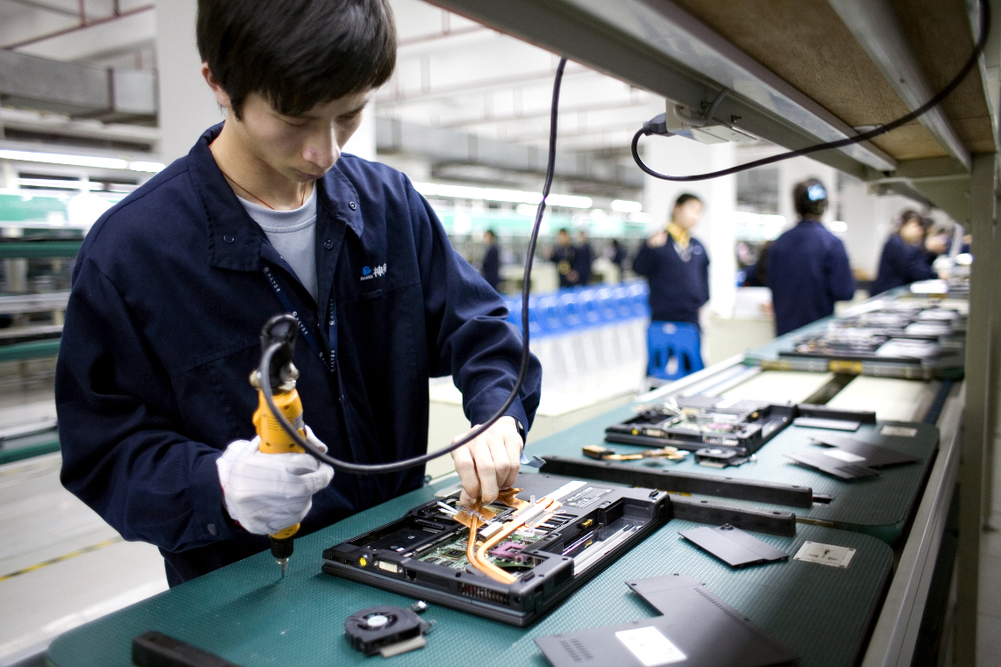
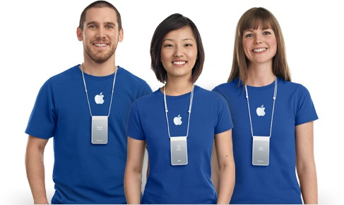
Mercato del lavoro
Il personale
Informatici
Tecnici
Commerciali

Slide 22

Mercato dei capitali
Le fonti

Slide 23

Mercato dei capitali
Approfondimenti
Pagina istituzionale Apple https://investor.apple.com/investor-relations/default.aspx
Le prime 10 aziende negli ultimi 25 anni https://lab24.ilsole24ore.com/aziende-top/
Indice Nasdaq AAPL https://www.nasdaq.com/market-activity/stocks/aapl

Slide 24
Mercato di vendita
I prodotti/servizi
Indicare i principali prodotti/servizi di Apple

Slide 25
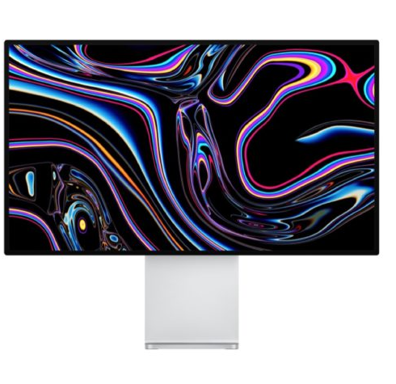
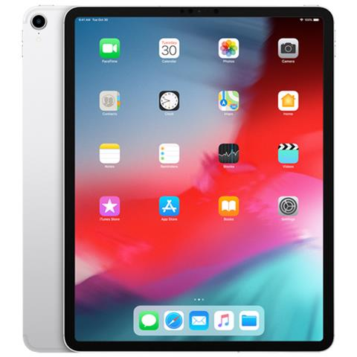

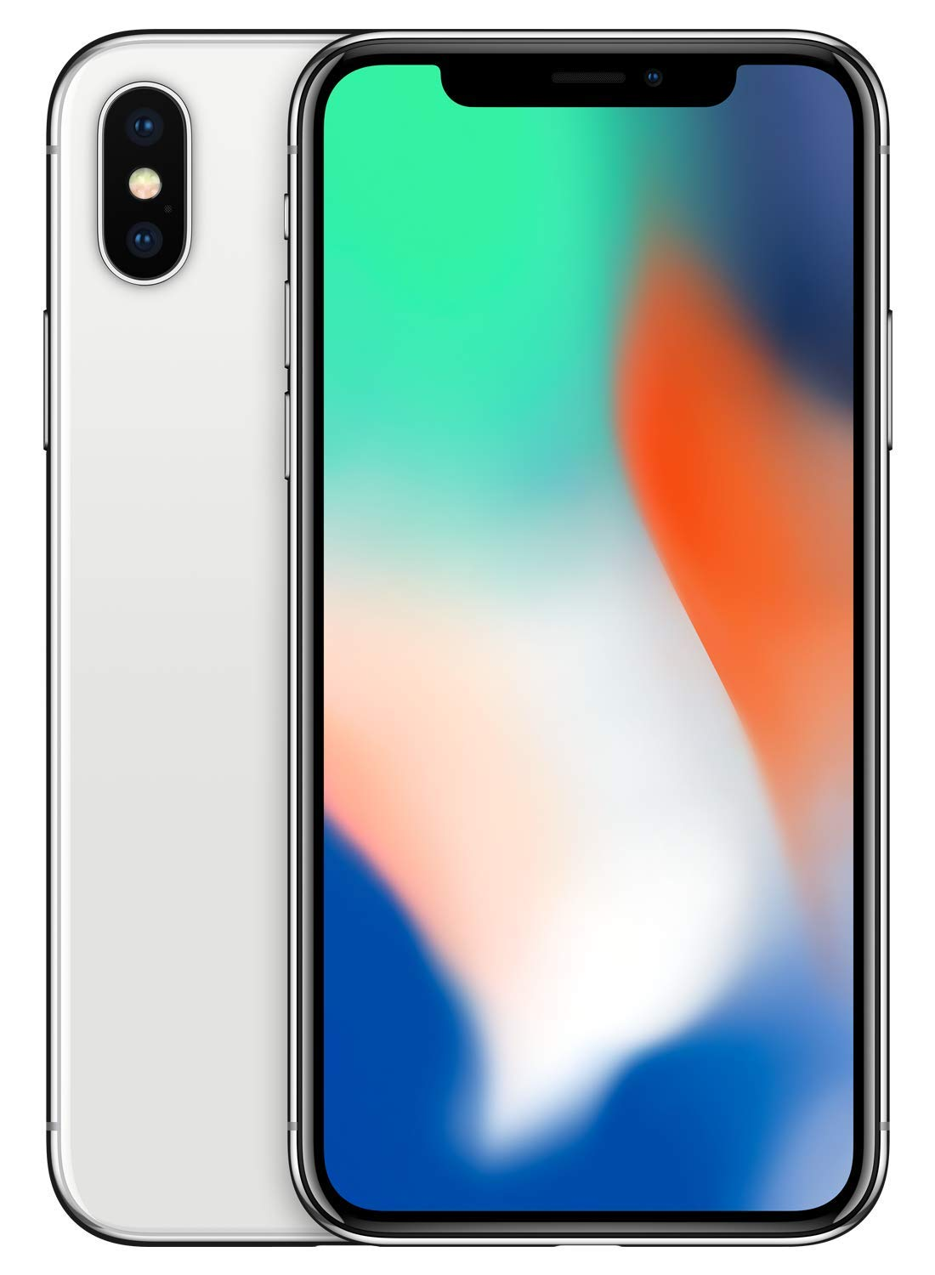
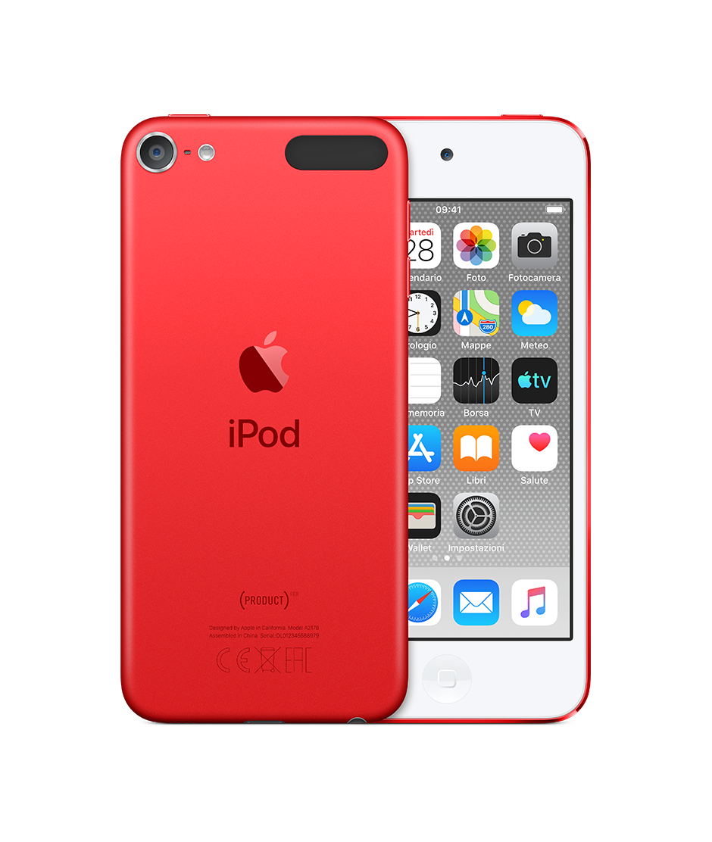
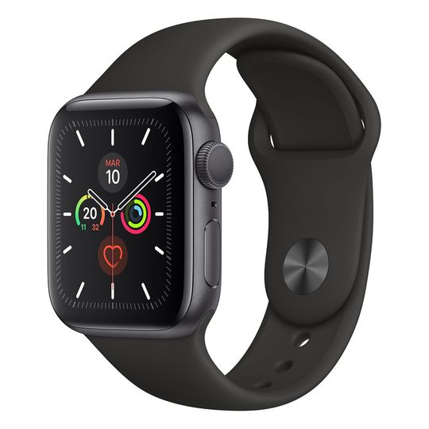
Mercato di vendita
I prodotti/servizi

Slide 26
Mercato di vendita
Quali sono i principali competitors di Apple?

Slide 27


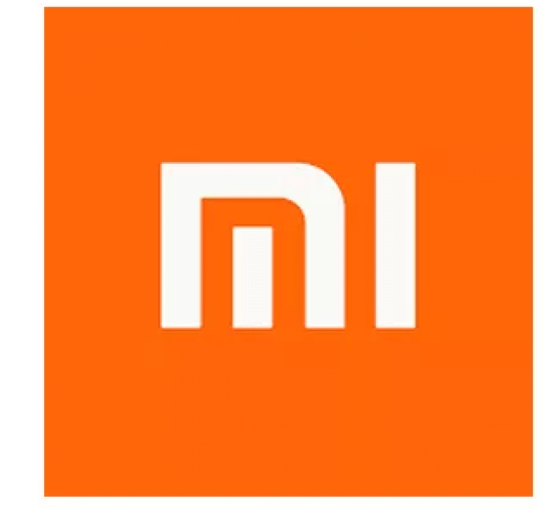





Mercato di vendita
I Competitors

Slide 28
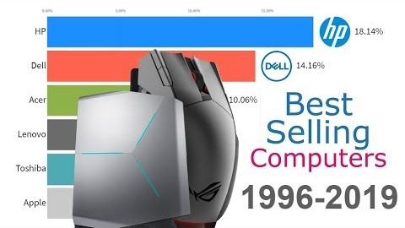
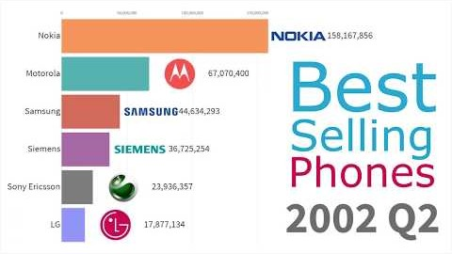
Mercato di vendita
I Competitors

Slide 29




I rapporti impresa-ambiente
Sistema
Politico-istituzionale
Sistema
Socio demografico
Sistema
culturale e tecnologico
Sistema
Economico

Slide 30
Sistema politico-istituzionale
Quanto conta il sistema politico-istituzionale di riferimento? Se Steve Jobs fosse nato a Napoli, sarebbe riuscito a costruire Apple come la conosciamo?

Slide 31
Sistema politico-istituzionale
Approfondimenti
Se Steve Jobs fosse nato a Napoli, commento di Franco Di Mare, Unomattina: https://www.raiplay.it/video/2017/03/Sar242-Franco-se-Steve-Jobs-fosse-nato-qui-b2cd97c5-8175-427c-b30d-c13e0d1e75c0.html

Slide 32
Sistema politico-istituzionale
Approfondimenti
Apple ed il sistema fiscale: https://ec.europa.eu/commission/presscorner/detail/it/IP_16_2923
https://www.ilsole24ore.com/art/apple-restituisce-all-irlanda-143-miliardi-ma-dublino-non-li-vuole-AEXPuKzF
https://www.wired.it/economia/business/2019/02/06/apple-tasse/
https://www.reuters.com/article/us-oecd-tax/multinationals-face-heftier-tax-bills-under-oecd-proposals-idUSKBN1WO0VQ

Slide 33
Sistema socio-demografico
Il lavoro ha sempre un impatto positivo sull’ambiente?

Slide 34
Sistema socio-demografico
Il caso Foxconn
Numerosi casi di suicidio. Foxconn, la fabbrica della morte: https://ecointernazionale.com/2018/01/18/suicidi-sul-lavoro-foxconn-le-fabbriche-della-morte/

Slide 35
Sistema socio-demografico
Indicare come cambiano i consumatori.

Slide 36

Sistema socio-demografico

Slide 37
Sistema culturale-tecnologico
Un momento di rottura tecnologica che ha coinvolto Apple.

Slide 38
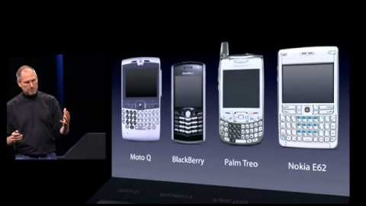
Sistema culturale-tecnologico
Presentazione iPhone 2007

Slide 39
Sistema culturale-tecnologico
Chi ha seguito il passo di Apple e chi no?
Altri casi di innovazione?

Slide 40






Sistema culturale-tecnologico
Innovazione come opportunità e come minaccia
Passato | Tecnologia | Presente
 | Smartphone
 | Internet, streaming
 | Internet
 | E-commerce

Slide 41
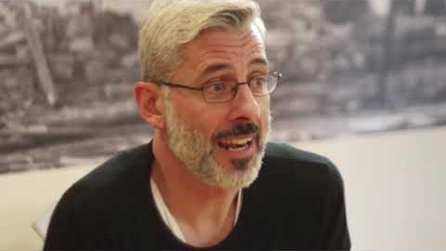
Sistema culturale-tecnologico
Approfondimento: Blockbuster

Slide 42
Sistema culturale-tecnologico
Altri esempi di distruptive innovation?
Articolo consigliato:
https://www.researchgate.net/publication/322665799_Polaroid_Kodak_e_la_digitalizzazione_il_fallimento_di_una_visione_ibrida_della_fotografia_digitale/link/5bbbf55892851c7fde34f0a0/download

Slide 43
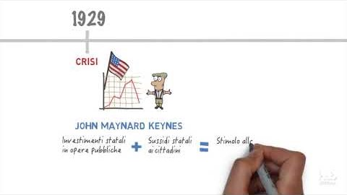
Sistema economico
Sistemi economici del Novecento

Slide 44
Sistema economico
Approfondimento:
Apple nel mercato cinese
https://www.ilsole24ore.com/art/mercato-cinese-e-innovazione-lenta-tutte-nubi-cielo-apple-AEiPan8G
https://www.esquire.com/it/lifestyle/tecnologia/a25748113/apple-gennaio-2019/
Guerra commerciale USA-Cina
https://www.ilsole24ore.com/art/guerra-dazi-due-anni-usa-e-cina-firmano-pace-ecco-che-cosa-prevede-l-accordo-ACkER5BB

Slide 45
Effetti dell’internazionalizzazione e della globalizzazione

Slide 46
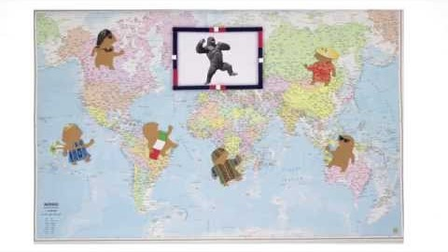
Effetti dell’internazionalizzazione e della globalizzazione

Slide 47
Globalizzazione
Approfondimenti:
Big Tech e Antitrust
https://www.agendadigitale.eu/cultura-digitale/big-tech-e-antitrust-la-pacchia-e-finita-perche-siamo-alla-svolta/
Nuove norme fiscali per le Big Tech
https://it.euronews.com/2019/10/09/ocse-revisione-delle-norme-fiscali-per-le-multinazionali-digitali
Best Global Brand 2019
https://www.interbrand.com/best-brands/best-global-brands/2019/ranking/

Slide 48
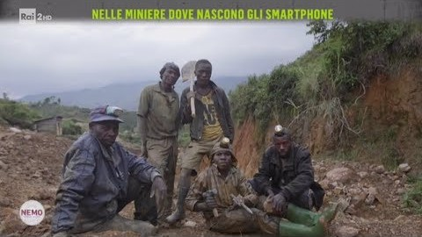
Globalizzazione
Approfondimenti:
Miniere di smartphone

Slide 49

Grazie per l’attenzione

